Slide 1
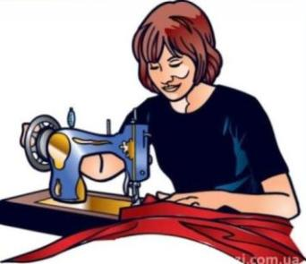
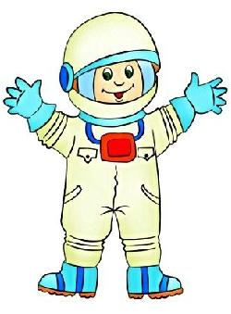
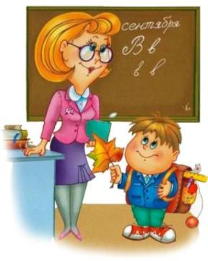
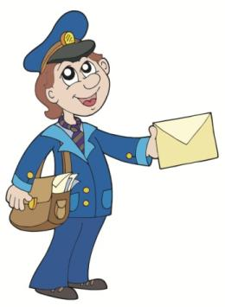
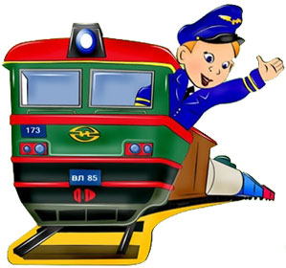
Отгадай загадки
Мама всех важней, поверьте! С толстой сумкой ходит мама. Принесет письмо в конверте, Бандероль и телеграмму. Люди маму очень ждут, Уважают мамин труд! (Почтальон) Источник: https://mamamozhetvse.ru/zagadki-o-professiyah-dlya-detej-38-luchshih.html
Громко прозвенел звонок.
В классе начался урок.
Знает школьник и родитель:
Проведет урок …
учитель
bez

Slide 2
Отгадай загадки
Мама всех важней, поверьте! С толстой сумкой ходит мама. Принесет письмо в конверте, Бандероль и телеграмму. Люди маму очень ждут, Уважают мамин труд! (Почтальон) Источник: https://mamamozhetvse.ru/zagadki-o-professiyah-dlya-detej-38-luchshih.html
Он в сладком цехе день трудился.
Итог десертный получился –
Эклеры, кекс, «Наполеон».
Теперь подумай, кто же он?
кондитер
bez

Slide 3
Отгадай загадки
Мама всех важней, поверьте! С толстой сумкой ходит мама. Принесет письмо в конверте, Бандероль и телеграмму. Люди маму очень ждут, Уважают мамин труд! (Почтальон) Источник: https://mamamozhetvse.ru/zagadki-o-professiyah-dlya-detej-38-luchshih.html
Он не лётчик, не пилот.
Он ведёт не самолёт,
А огромную ракету.
Дети, кто скажите это?
космонавт
bez

Slide 4
Отгадай загадки
Мама всех важней, поверьте! С толстой сумкой ходит мама. Принесет письмо в конверте, Бандероль и телеграмму. Люди маму очень ждут, Уважают мамин труд! (Почтальон) Источник: https://mamamozhetvse.ru/zagadki-o-professiyah-dlya-detej-38-luchshih.html
Вот на краешке с опаской
Он железо красит краской.
У него в руках ведро.
Сам расписан он пестро.
маляр
bez

Slide 5
Отгадай загадки
Мама всех важней, поверьте! С толстой сумкой ходит мама. Принесет письмо в конверте, Бандероль и телеграмму. Люди маму очень ждут, Уважают мамин труд! (Почтальон) Источник: https://mamamozhetvse.ru/zagadki-o-professiyah-dlya-detej-38-luchshih.html
Он не художник и не артист,
С мячом управляется ловко.
Его все в народе зовут …
И хвалят его за сноровку.
футболист
bez

Slide 6
Отгадай загадки
Мама всех важней, поверьте! С толстой сумкой ходит мама. Принесет письмо в конверте, Бандероль и телеграмму. Люди маму очень ждут, Уважают мамин труд! (Почтальон) Источник: https://mamamozhetvse.ru/zagadki-o-professiyah-dlya-detej-38-luchshih.html
Он от всех родных вдали
Водит в море корабли.
Повидал немало стран
Наш отважный …
капитан
bez

Slide 7
Отгадай загадки
Мама всех важней, поверьте! С толстой сумкой ходит мама. Принесет письмо в конверте, Бандероль и телеграмму. Люди маму очень ждут, Уважают мамин труд! (Почтальон) Источник: https://mamamozhetvse.ru/zagadki-o-professiyah-dlya-detej-38-luchshih.html
Стук летит из-под колёс,
Мчится вдаль электровоз. Поезд водит не таксист,
Не пилот, а …
машинист
bez

Slide 8
Отгадай загадки
Мама всех важней, поверьте! С толстой сумкой ходит мама. Принесет письмо в конверте, Бандероль и телеграмму. Люди маму очень ждут, Уважают мамин труд! (Почтальон) Источник: https://mamamozhetvse.ru/zagadki-o-professiyah-dlya-detej-38-luchshih.html
Так его комичен вид –
Даже плаксу рассмешит!
На арене выступает,
Скуку быстро разгоняет.
клоун
bez

Slide 9
Отгадай загадки
Мама всех важней, поверьте! С толстой сумкой ходит мама. Принесет письмо в конверте, Бандероль и телеграмму. Люди маму очень ждут, Уважают мамин труд! (Почтальон) Источник: https://mamamozhetvse.ru/zagadki-o-professiyah-dlya-detej-38-luchshih.html
Мастерица на все руки
Нам сошьет пиджак и брюки.
Не закройщик, не ткачиха.
Кто она? Скажи! …
портниха
bez

Slide 10
Отгадай загадки
Мама всех важней, поверьте! С толстой сумкой ходит мама. Принесет письмо в конверте, Бандероль и телеграмму. Люди маму очень ждут, Уважают мамин труд! (Почтальон) Источник: https://mamamozhetvse.ru/zagadki-o-professiyah-dlya-detej-38-luchshih.html
Сегодня играла я Бабу-Ягу,
А завтра Снегурку сыграть я могу.
Угадайте-ка, друзья,
Какая профессия у меня?
актриса
bez

Slide 11
Отгадай загадки
Мама всех важней, поверьте! С толстой сумкой ходит мама. Принесет письмо в конверте, Бандероль и телеграмму. Люди маму очень ждут, Уважают мамин труд! (Почтальон) Источник: https://mamamozhetvse.ru/zagadki-o-professiyah-dlya-detej-38-luchshih.html
Почту - письма и журналы
По домам разносит он.
Ходит он во все кварталы
И заходит в каждый дом.
почтальон
bez

Slide 12
Отгадай загадки
Мама всех важней, поверьте! С толстой сумкой ходит мама. Принесет письмо в конверте, Бандероль и телеграмму. Люди маму очень ждут, Уважают мамин труд! (Почтальон) Источник: https://mamamozhetvse.ru/zagadki-o-professiyah-dlya-detej-38-luchshih.html
На посту он в снег и в зной,
Охраняет наш покой.
Человек, присяге верный,
Называется …
военный
bez

Slide 13
Отгадай загадки
Мама всех важней, поверьте! С толстой сумкой ходит мама. Принесет письмо в конверте, Бандероль и телеграмму. Люди маму очень ждут, Уважают мамин труд! (Почтальон) Источник: https://mamamozhetvse.ru/zagadki-o-professiyah-dlya-detej-38-luchshih.html
Молодец!
bez

